Slide 1
Web Application Firewall
Архитектура WAF

Slide 2
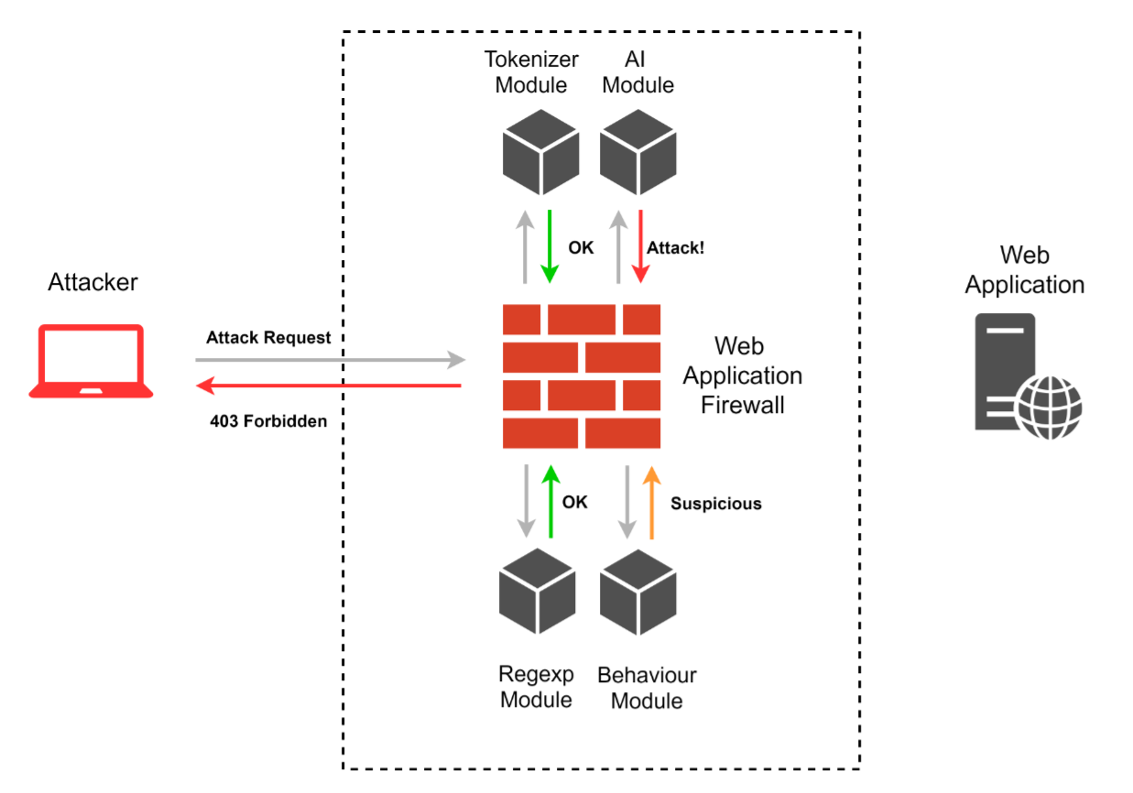
Методы анализа
Правила на основе регулярных выражений
Scorebuilding
Токенайзеры
Анализ поведения
Репутационный анализ
Машинное обучение

